Slide 1


ỦY BAN NHÂN DÂN QUẬN LONG BIÊN
TRƯỜNG TIỂU HỌC ĐÔ THỊ VIỆT HƯNG
BÀI GIẢNG ĐIỆN TỬ
KHỐI 3
MÔN: TOÁN

Slide 2







Slide 3
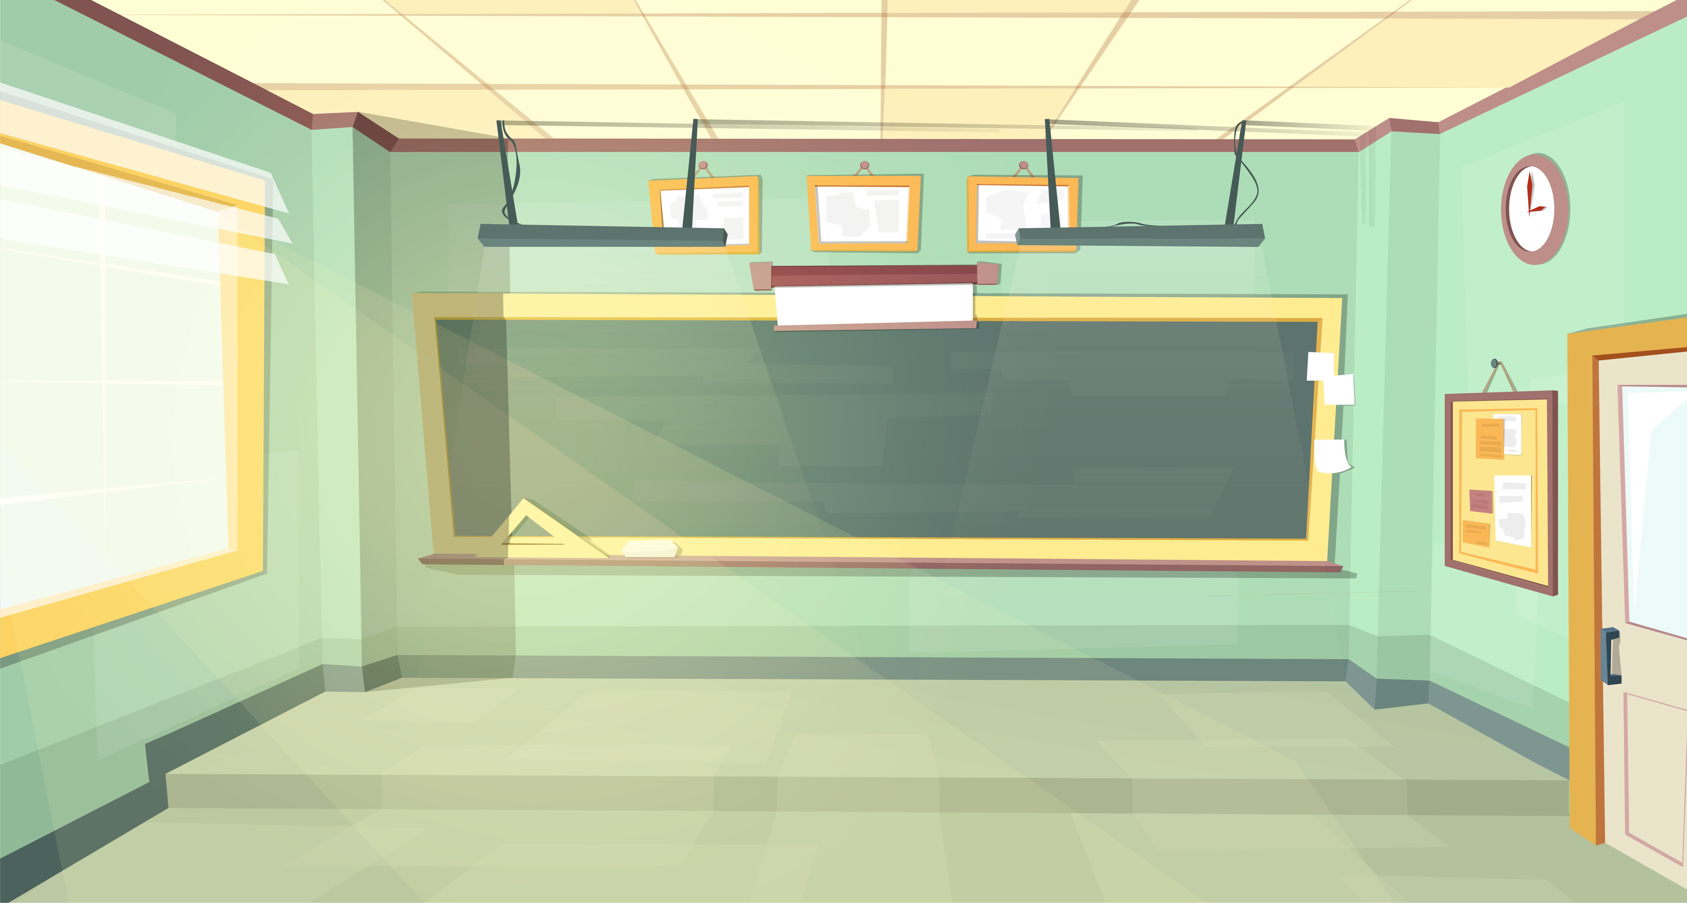
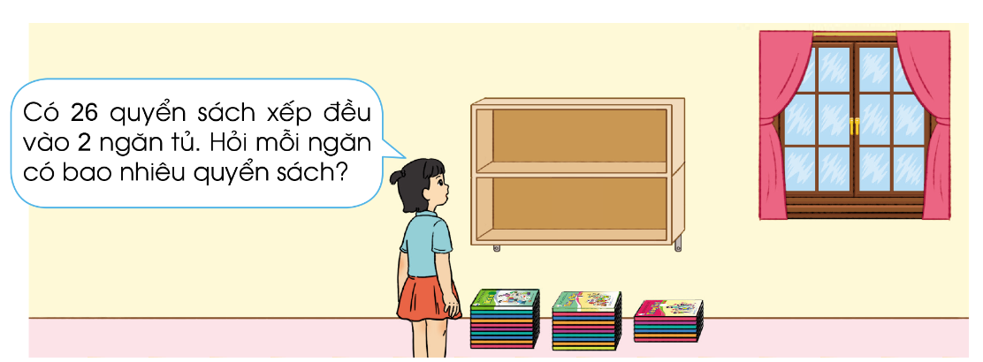

Slide 4
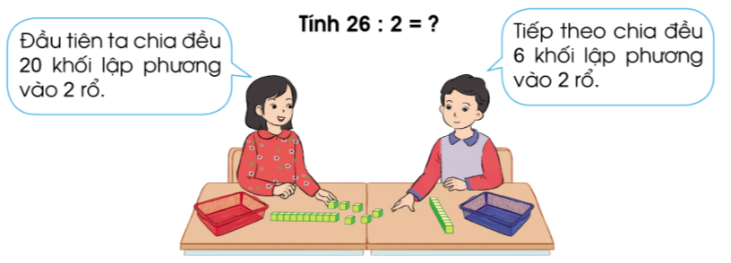

Slide 5
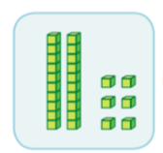
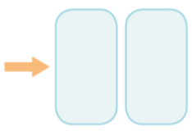
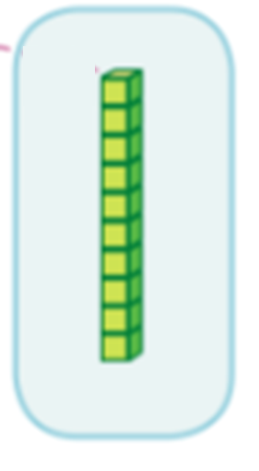

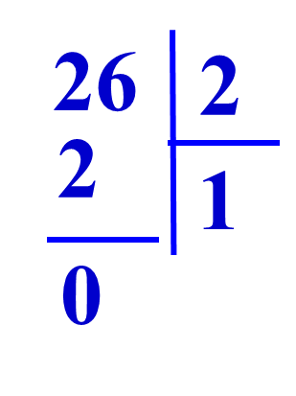
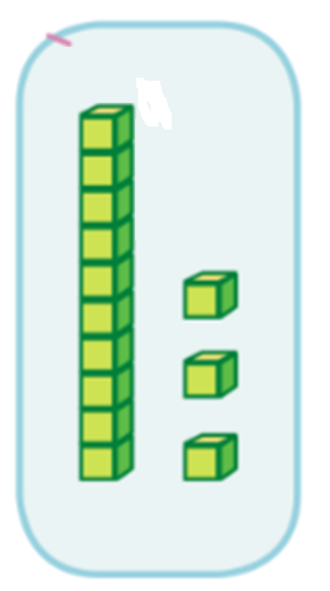

26
2
Đặt tính
26
2
2 chia 2 được 1, viết 1.
2
1
1 nhân 2 bằng 2,
2 trừ 2 bằng 0.
0
Hạ 6
6 chia 2 được 3, viết 3
3
6
3 nhân 2 bằng 6,
6
6 trừ 6 bằng 0.
0

Slide 6

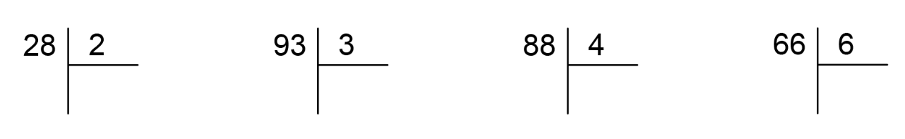

Slide 7








Bắt đầu

Slide 8



Trò chơi gồm 4 câu hỏi trắc nghiệm
Ở mỗi câu hỏi, các em sẽ có thời gian 10 giây để đưa ra đáp án Đúng hoặc Sai.
Đúng
Sai
Cam

Slide 9





28 2
Yeahhh,
Chúc mừng bạn
2
1
4
0
8
Huhu,
chưa chính xác rồi!
Bạn chọn lại nha.
8
0
14
13

Slide 10
93 3
Yeahhh,
Chúc mừng bạn
9
3
1
0
3
Huhu,
chưa chính xác rồi!
Bạn chọn lại nha.
3
0
32
31

Slide 11
88 4
Yeahhh,
Chúc mừng bạn
8
2
2
0
8
Huhu,
chưa chính xác rồi!
Bạn chọn lại nha.
8
0
22
21

Slide 12
66 6
Yeahhh,
Chúc mừng bạn
6
1
1
0
6
Huhu,
chưa chính xác rồi!
Bạn chọn lại nha.
6
0
12
11

Slide 13


Cảm ơn các bạn
đã chọn vòng cổ
cho tớ!

Slide 14

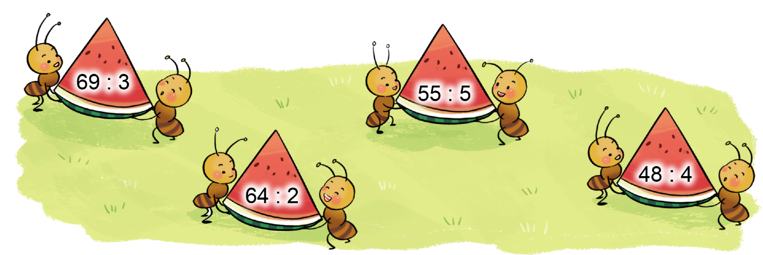
69 3
55 5
64 2
48 4
6
3
5
1
6
2
4
2
2
1
3
1
0
9
0
5
0
4
0
8
9
5
4
8
0
0
0
0

Slide 15

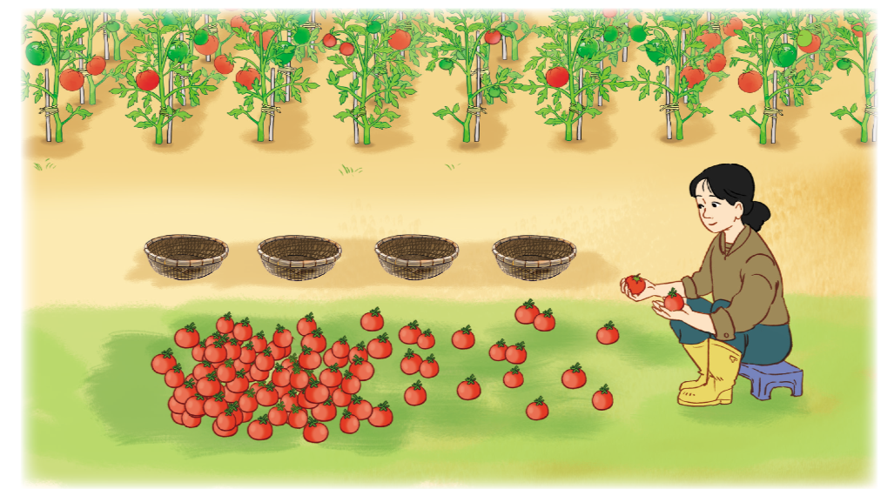
Có 84 quả cà chua xếp đều vào 4 rổ. Hỏi mỗi rổ có bao nhiêu quả cà chua?
Bài giải
Mỗi rổ có số quả cà chua là
84 : 4 = 21 (quả)
Đáp số: 21 quả

Slide 16




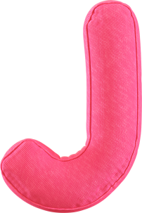





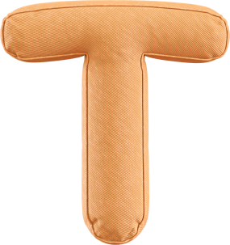
Dặn dò
- Xem trước bài sau: Luyện tập

Slide 17

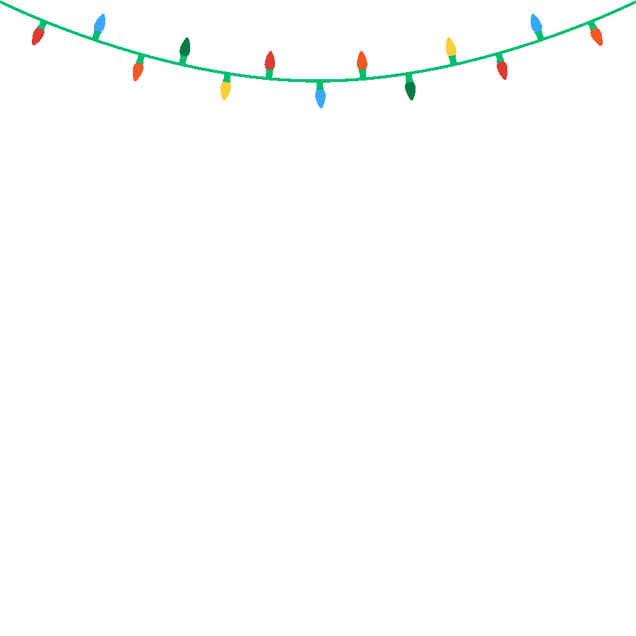
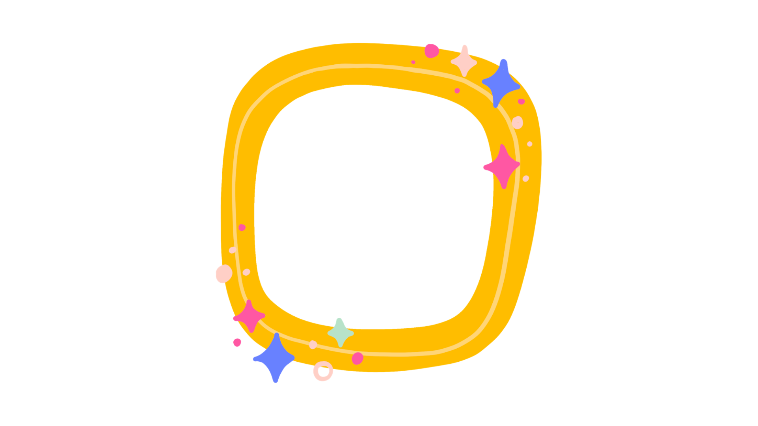
TẠM BIỆT VÀ HẸN GẶP LẠI VÀO TIẾT HỌC SAU

